Slide 1
স্বাগতম

Slide 2
শেখ রাসেল ডিজিটাল ল্যাব
এর
শুভ উদবোধন
উদবোধকঃ জনাব সুলতানা রাজিয়া, প্রধান শিক্ষক
অতিথিবৃন্দঃ সম্মানিত শিক্ষকমন্ডলী।

Slide 3
জামালপুর সরকারি বালিকা উচ্চ বিদ্যালয়
স্থানঃ বিদ্যালয় প্রাঙ্গণ
একাডেমিক ভবন-২
কক্ষ নং-৩১
তারিখঃ ৫ আগস্ট, ২০১৯

Slide 4
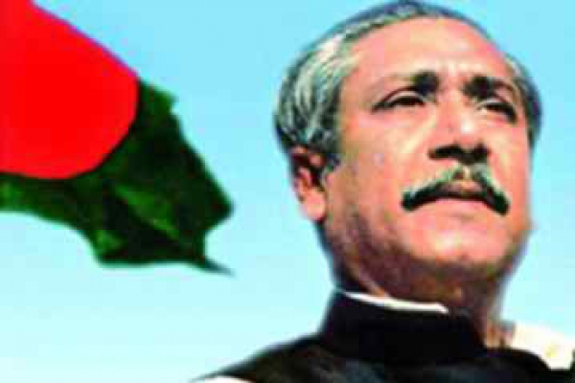
“যতদিন রবে পদ্মা যমুনা
গৌরী মেঘনা বহমান,
ততদিন রবে কীর্তি তোমার
শেখ মুজিবুর রহমান।”- কবি অন্নদাশঙ্কর রায়।

Slide 5
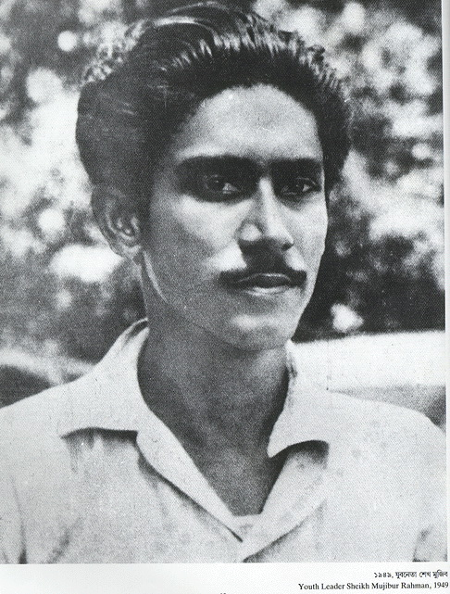
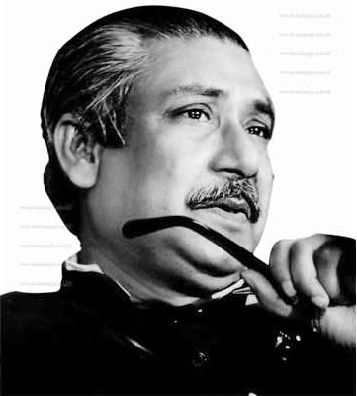
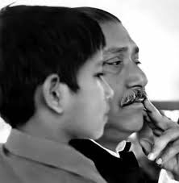
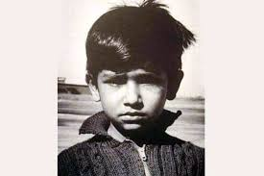
বঙ্গবন্ধু ও শেখ রাসেল

Slide 6
শৈশবে মানবপ্রেম
শৈশব থেকেই তিনি তৎকালীন সমাজ জীবনের জমিদার, তালুকদার ও মহাজনদের অত্যাচার, শোষণ ও প্রজা নিপীড়ন দেখেছেন। গ্রামের হিন্দু, মুসলমানদের সম্মিলিত সামাজিক আবহে তিনি দীক্ষা পান অসাম্প্রদায়িকতার। আর পড়শি দরিদ্র মানুষের দুঃখ, কষ্ট তাঁকে সারাজীবন সাধারণ দুঃখী মানুষের প্র্রতি অগাধ ভালবাসায় সিক্ত করে তোলে। বস্তুতপক্ষে সমাজ ও পরিবেশ তাঁকে অন্যায়ের বিরুদ্ধে ন্যায়ের সংগ্রাম করতে শিখিয়েছে। তাই পরবর্তী জীবনে তিনি কোনো শক্তির কাছে সে যত বড়ই হোক, আত্মসমর্পন করেননি; মাথানত করেননি। টুঙ্গিপাড়ার সেই দুরন্ত কিশোর শেখ মুজিবের নাম শুধু টুঙ্গিপাড়ায় সীমাবদ্ধ থাকেনি। তাঁর নাম ছড়িয়ে গেছে সারা বাংলায়, সারাবিশ্বে।

Slide 7
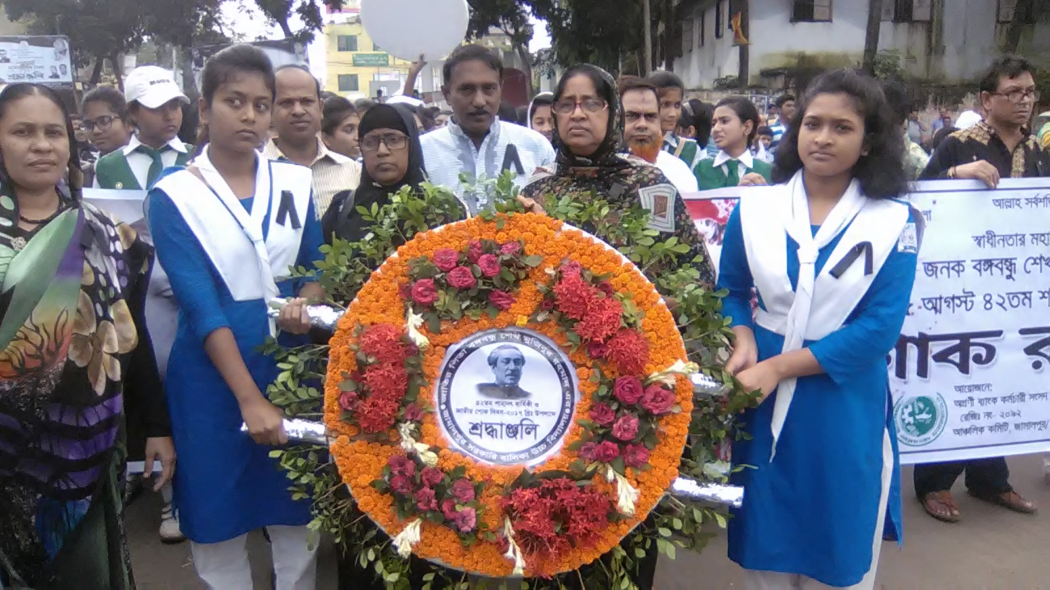
জাতীয় শোক দিবসে জামালপুর সরকারী বালিকা উচ্চ বিদ্যালয়ের শ্রদ্ধাঞ্জলি।

Slide 8
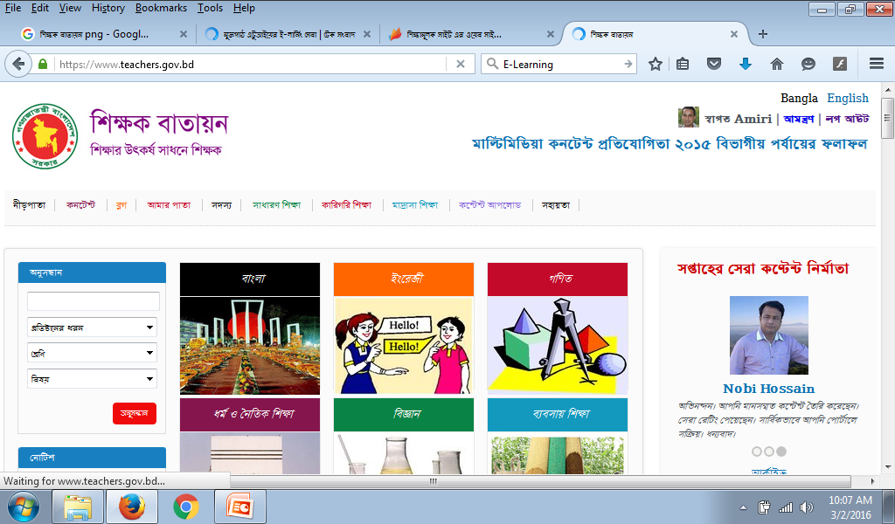
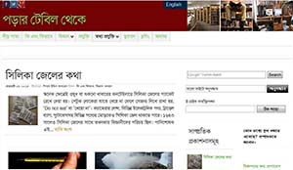
বাংলাদেশে ই-লার্নিং
বাংলাদেশেও বিশ্বমানের ওয়েব পোর্টাল তৈরী হয়েছে

Slide 9
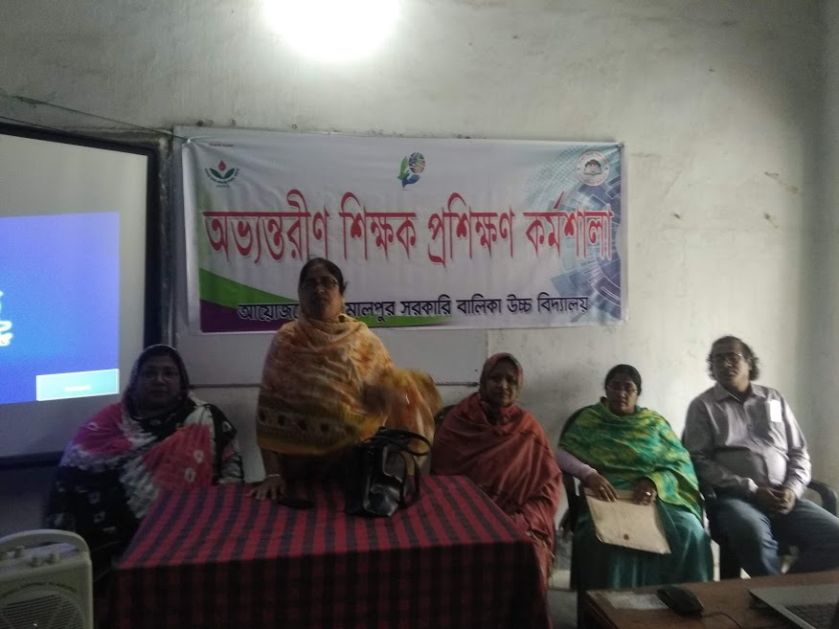
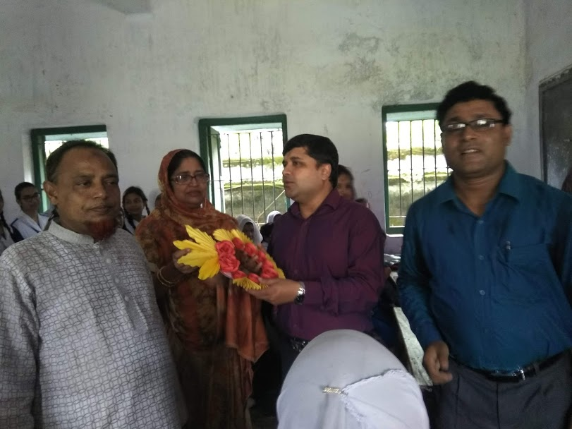
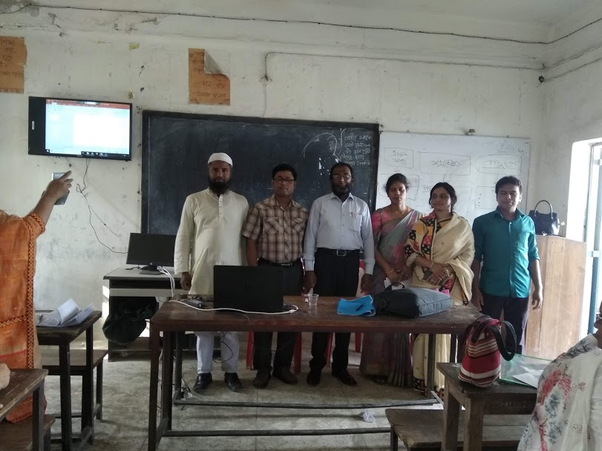
বিদ্যালয়ে ই-লার্নিং

Slide 10
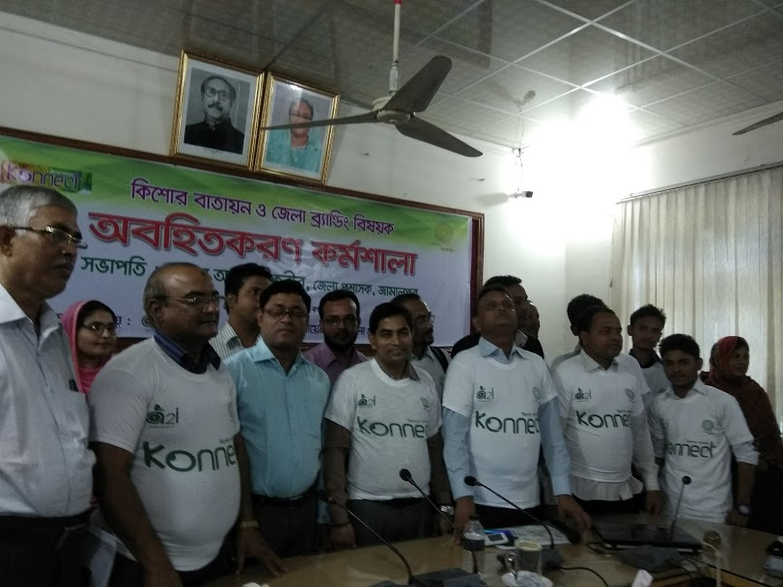
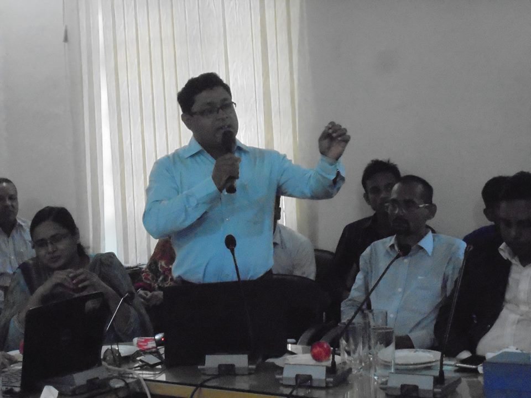
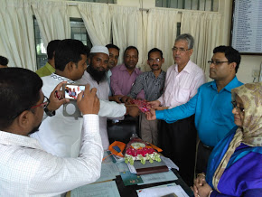
ই-লার্নিং এ চলা

Slide 11
প্রেজেন্টেডঃ নুর মোঃ শামীম ইবনে ঈমান সহকারী শিক্ষক

Slide 12
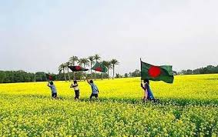
সকলকে ধন্যবাদ
আমাদের প্রতিটি মুহূর্ত
ফুলের মতো সুন্দর হোক

